Slide 1

Українська мова
2 клас
Числівники. Службові слова
Урок 87
Використовую службові слова

Slide 2
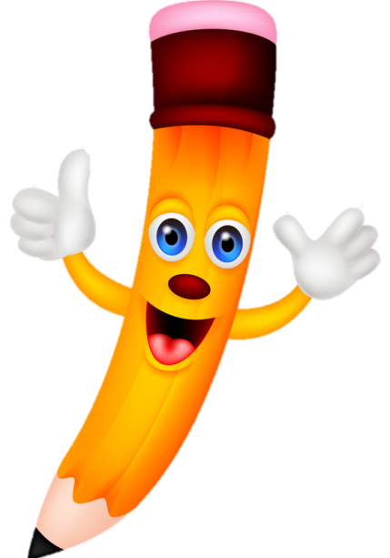
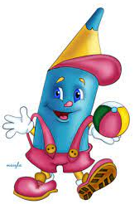

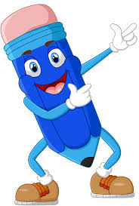
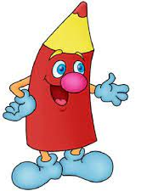
Налаштування на урок
Розглянь пропозиції веселих олівців. Які твої очікування від уроку?
Ми сюди прийшли учитись,
Не лінитись, а трудитись.
Працюємо старанно,
Завдання виконуємо
ми бездоганно!
Почуття успіху
Задоволення від роботи
Нові знання
Цікаве спілкування

Slide 3
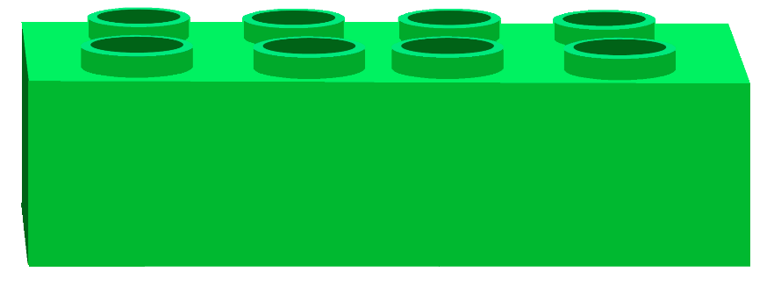
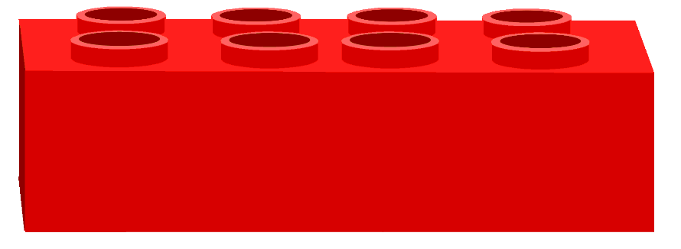

Гра «Так – ні»
Поміркуй, чи погоджуєшся з твердженням.
Так
Ні
У, по, біля, над, по, на – службові слова
Олег, білка, ластівка, Оленка - дієслова
Іменники відповідають на питання скільки?, котрий?
П’ять, дев’ять, одинадцять – числівники

Slide 4
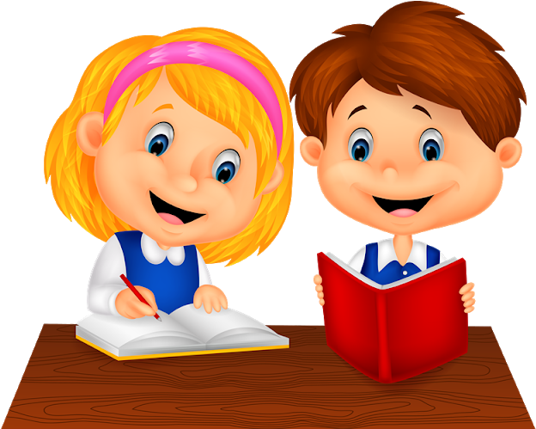
ГРА «Виправи помилки»
Володя зайшов у клас.
Він сів у парту.
Дістав у портфеля книги і поклав за парту.
Володя сидить у Мариною.
за
з
на
з

Slide 5
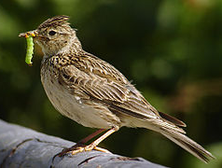
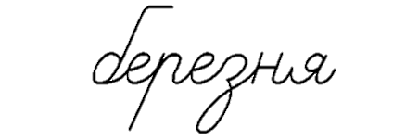
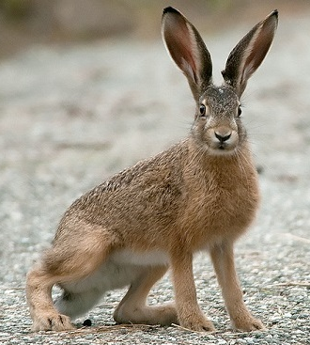

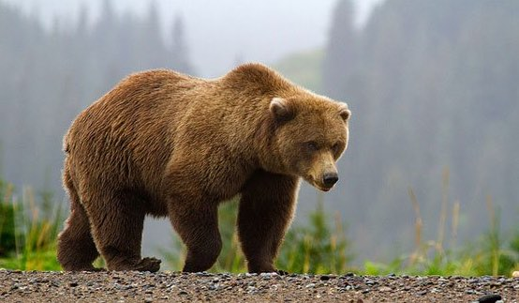
Словникова робота
Прочитай слова. Подумай, які букви пропущені. Запиши слова, вставляючи пропущені букви. Надпиши звукові схеми назв звірів.
– о – = о =
– о =о =
е
о
о
В__дмідь, за__ць, жайв__р__н__к.
є
о
Ведмідь та заєць живуть у лісі.
Склади і запиши речення з одним із записаних слів, використовуй службові слова. Підкресли службові слова.

Slide 6
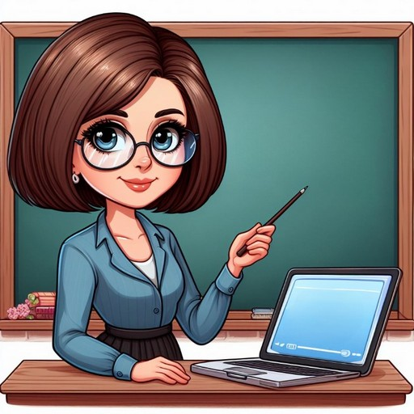
Повідомлення теми уроку
Сьогодні на уроці української мови ми будемо вчитися вживати службові слова у своєму мовленні та записувати назви книжок у лапках.
не відповідає на питання
служить для зв'язку слів у реченні
з іншими словами пишеться окремо
Розкажи, що ти знаєш про службове слово

Slide 7

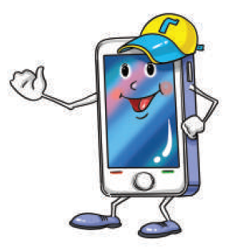
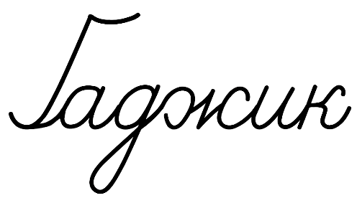
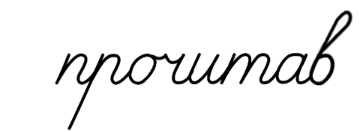
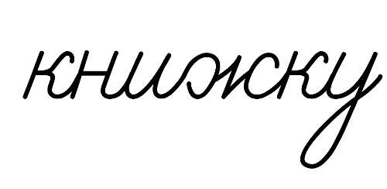
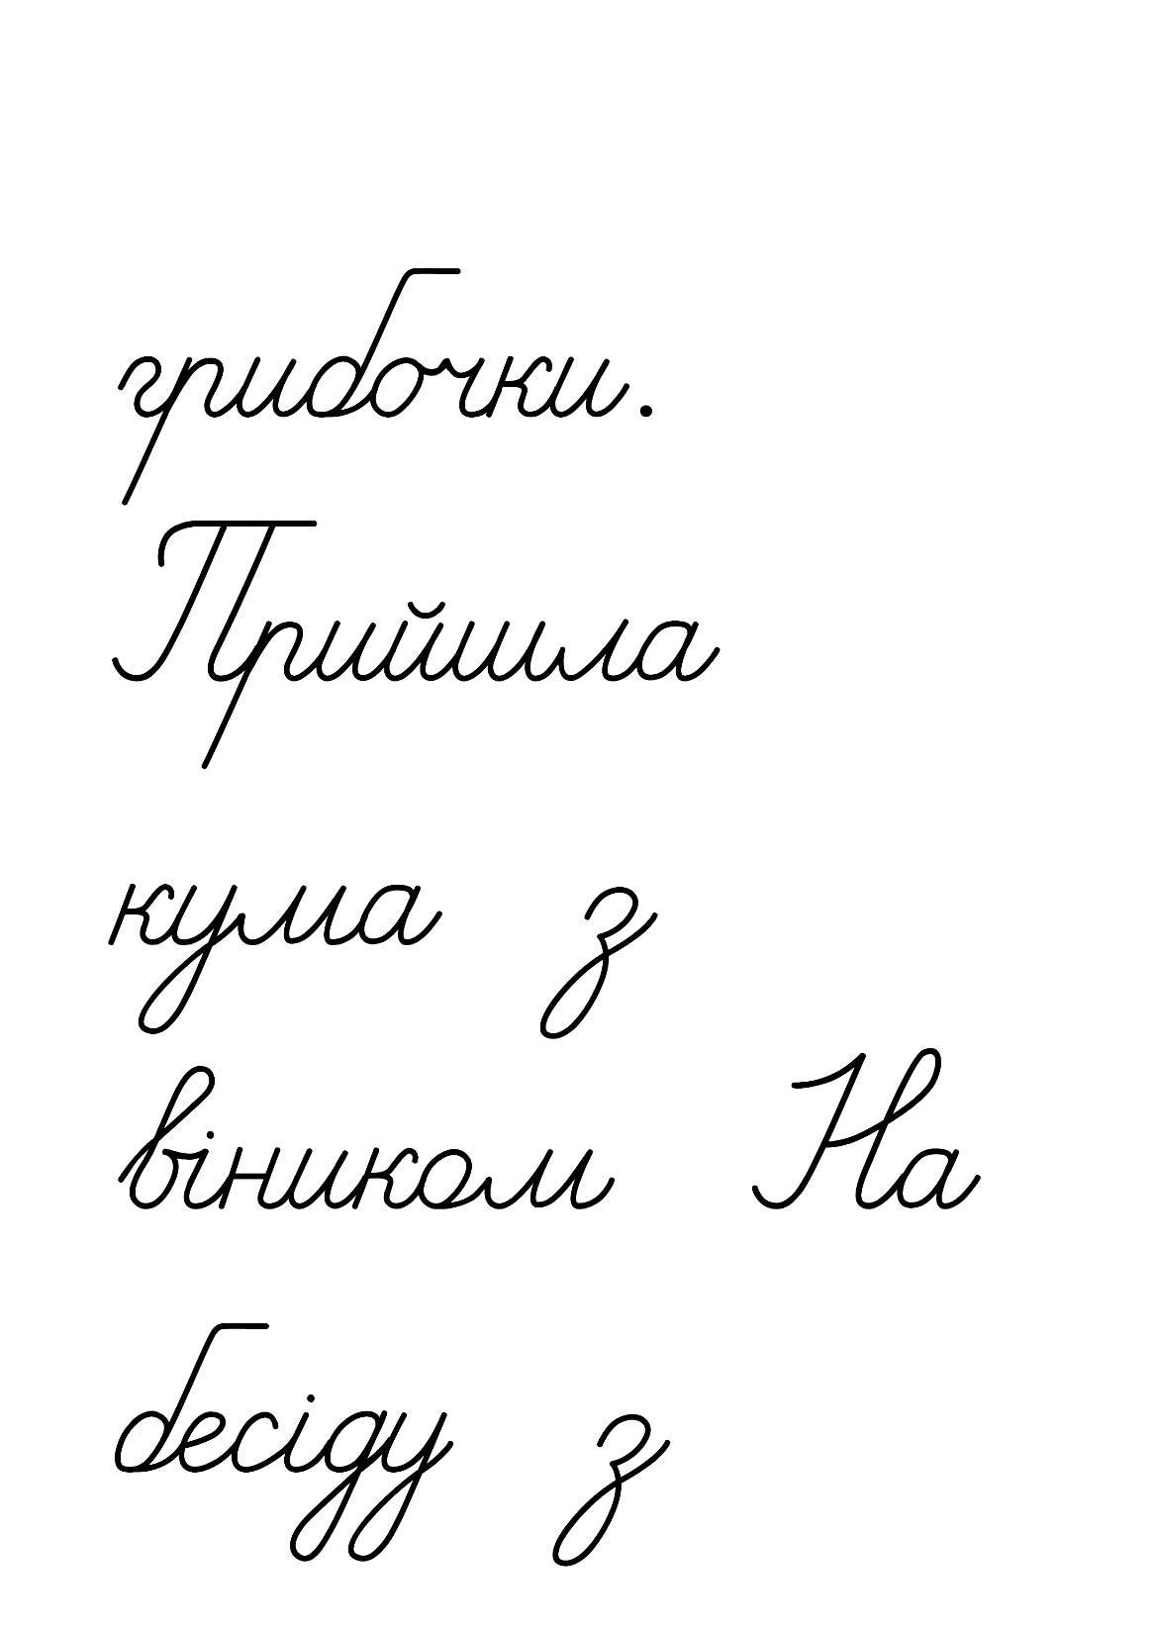
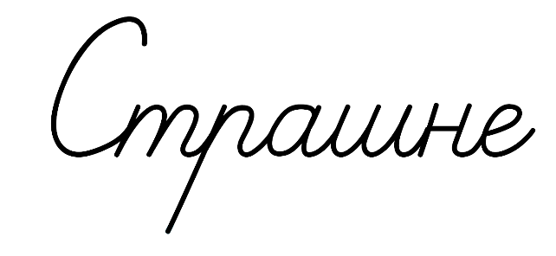
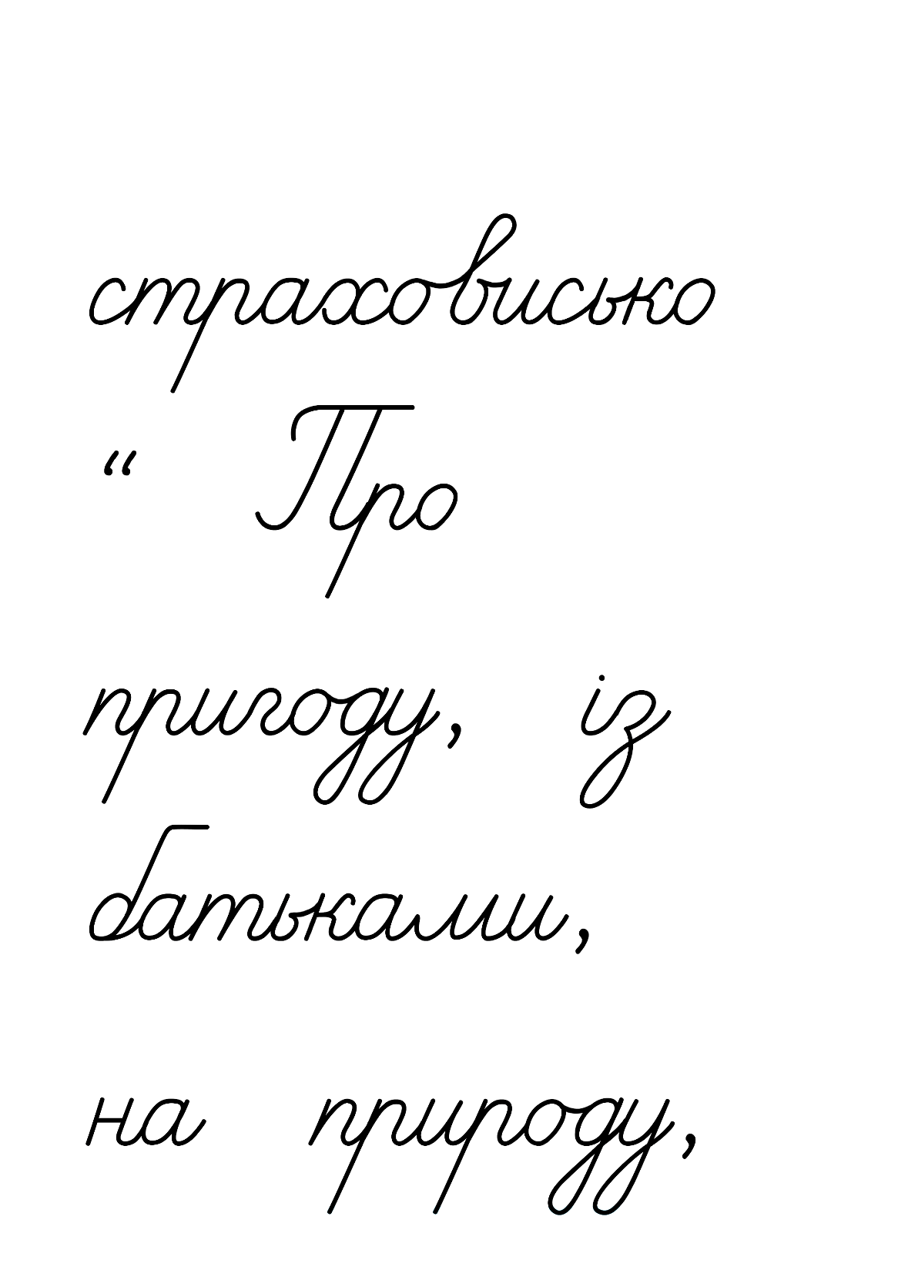
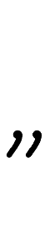
Друзі розказували про улюблені книжки
Прочитай розповідь Ґаджика.
Я прочитав книжку про пригоду дітей.
Разом із батьками вони поїхали на природу. У лісі зустріли страшне страховисько. Воно розповіло про своє важке життя. Діти вирішили йому допомогти.
Напиши, яку книжку прочитав Ґаджик.
Назву книжки записуй за зразком
Назви службові слова разом з іменниками, які з ними зв'язані.
Підручник.
Сторінка
108

Slide 8
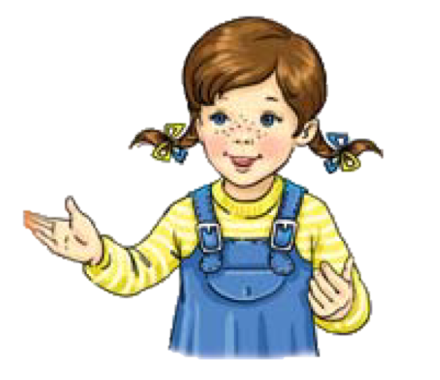

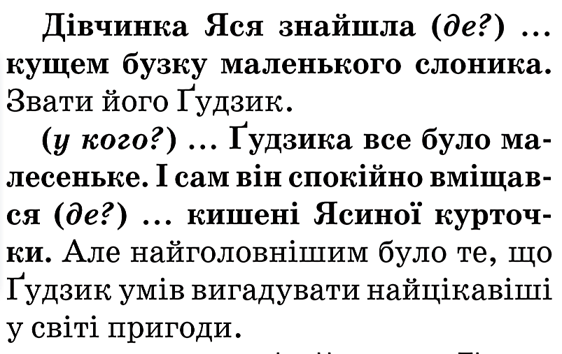
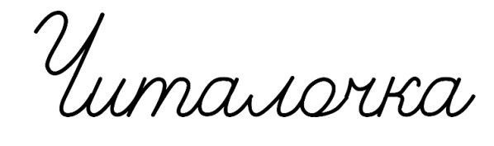
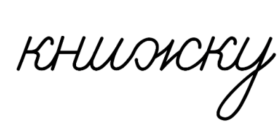

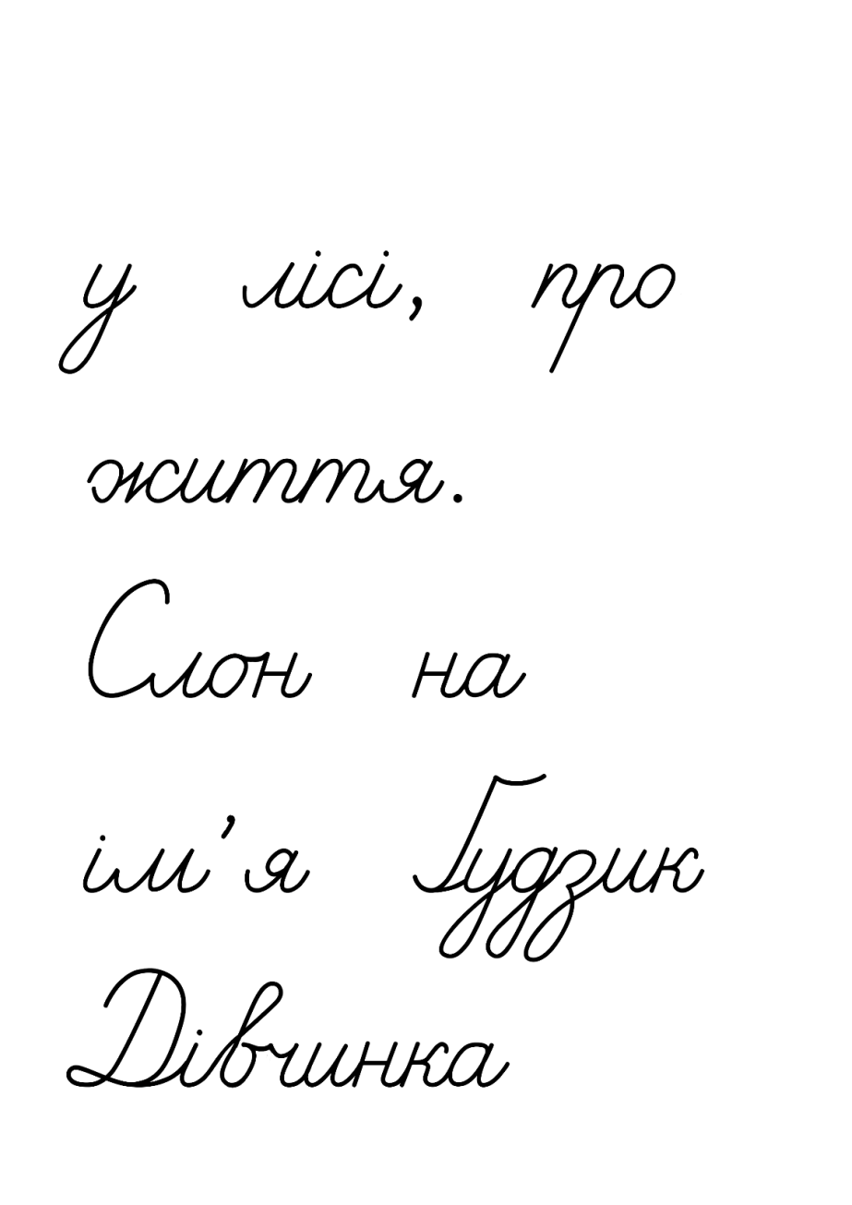
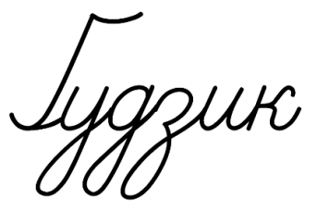
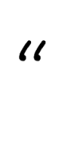
Прочитай повідомлення Читалочки
Встав пропущені службові слова
ознаки предметів
під
У
у
Запиши назву книжки, про яку розповіла Читалочка. Підкресли службове слово.
Підручник.
Сторінка
108

Slide 9
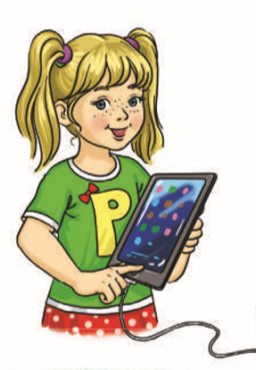
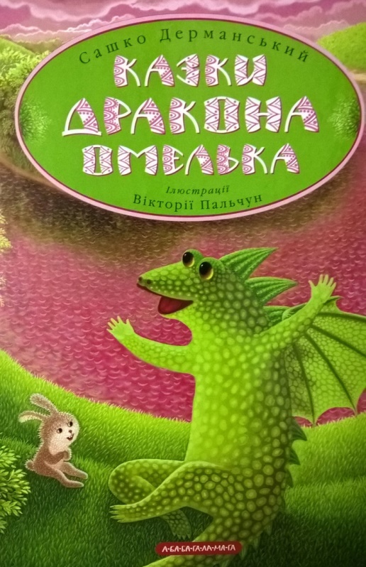
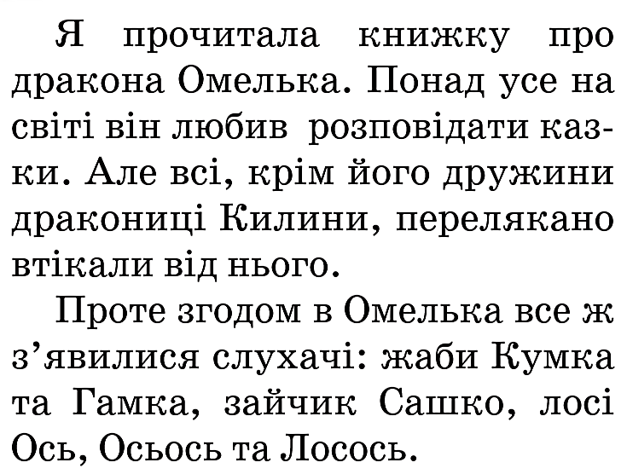
Дізнайся, яку книжку прочитала Родзинка
Прочитай на обкладинці її автора і назву
Склади речення про дракона Омелька зі службовим словом і запиши.
Підручник.
Сторінка
109
У дракона Омелька була дружина Килина.

Slide 10
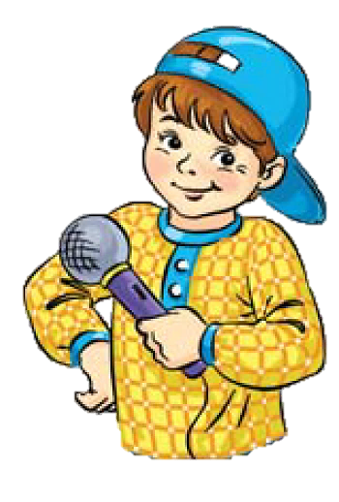

Прочитай розповідь Щебетунчика
Яку книжку прочитав Щебетунчик? Чи зацікавила вона тебе? Чому?
Як порятувати сестричку, що потрапила в зачаровану банку з-під варення?
На що здатен маленький вітерець, який мріє про великі справи?
Чи можна врятувати друга, який ніколи не прибирає за собою іграшки?
Про все це я дізнався з цікавої книжки.
Підручник.
Сторінка
109
Випиши друге речення. Підкресли слова, протилежні за значенням.

Slide 11

Додаткове завдання
Напиши, яку книжку ти нещодавно прочитав (прочитала).
Про кого чи про що в ній розповідається?
Підручник.
Сторінка
109

Slide 12
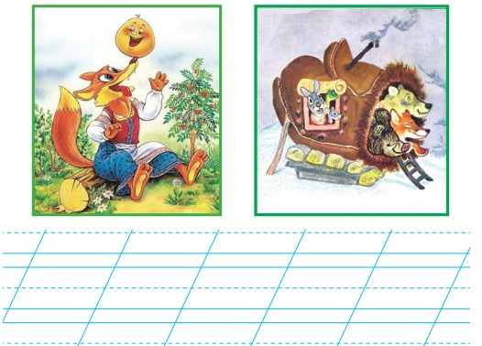
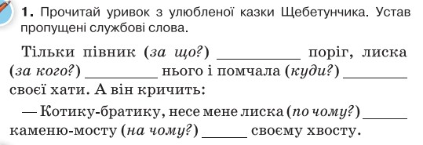
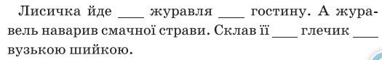
Робота в зошиті
1. Прочитай уривок з улюбленої казки Щебетунчика. Устав пропущені службові слова.
за
за
до
по
на
2. Розглянь ілюстрації до улюблених казок Читалочки. Склади за кожною з них речення зі службовими словами і запиши. Підкресли службові слова.
Колобок на носі у лисички.
Дружні звірі в рукавичці.
3. Прочитай уривок з улюбленої казки Родзинки. Устав пропущені службові слова.
до
на
в
із
Сторінка
Ст 59

Slide 13

Підсумок уроку. Рефлексія
З якими словами працювали на уроці?
На яке питання вони відповідають?
Для чого служать?
Назви службові слова, які запам'ятав/ла
Чи справдилися твої очікування від уроку?
Цікаві знання!
Позитивні емоції!
Почуття успіху
Мені все під силу!

